Slide 1
008 001
Operadores de Asignación
Bienvenido

Slide 2
  Asignación
  Asignación de suma
  Asignación de resta
  Asignación de multiplicación
  Asignación de división
  Asignación restante
  Asignación de exponenciación
  Asignación de desplazamiento a la izquierda

Slide 3
  Asignación de desplazamiento a la derecha
  Asignación de desplazamiento a la derecha sin signo
  Asignación AND bit a bit
  Asignación XOR bit a bit
  Asignación OR bit a bit
  Asignación lógica AND
  Asignación lógica OR
  Asignación de anulación lógica

Slide 4
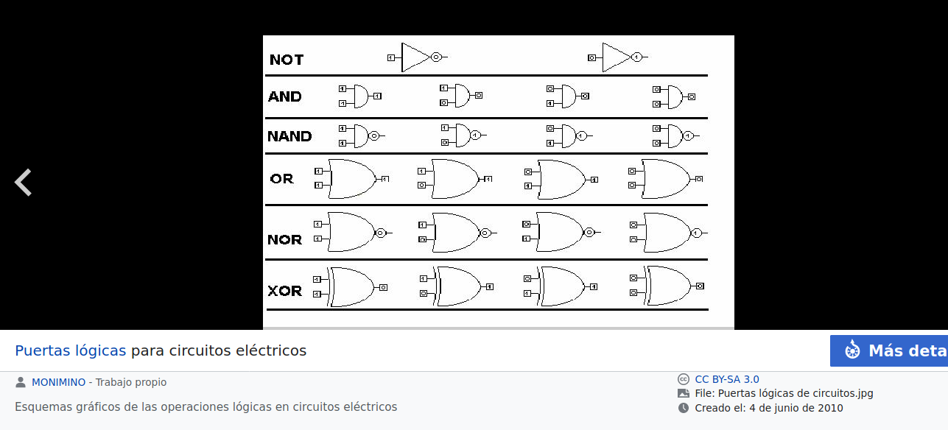

Slide 5
Carlos Alemán
#codefuncode

